Slide 1

Como chegamos a nossa solução?
Feito por Kaio, Juan e Leo F.

Slide 2

Nossa necessidade
A pedido de um restaurante japonês, nós pensamos em uma solução para o ocorrido.

Slide 3
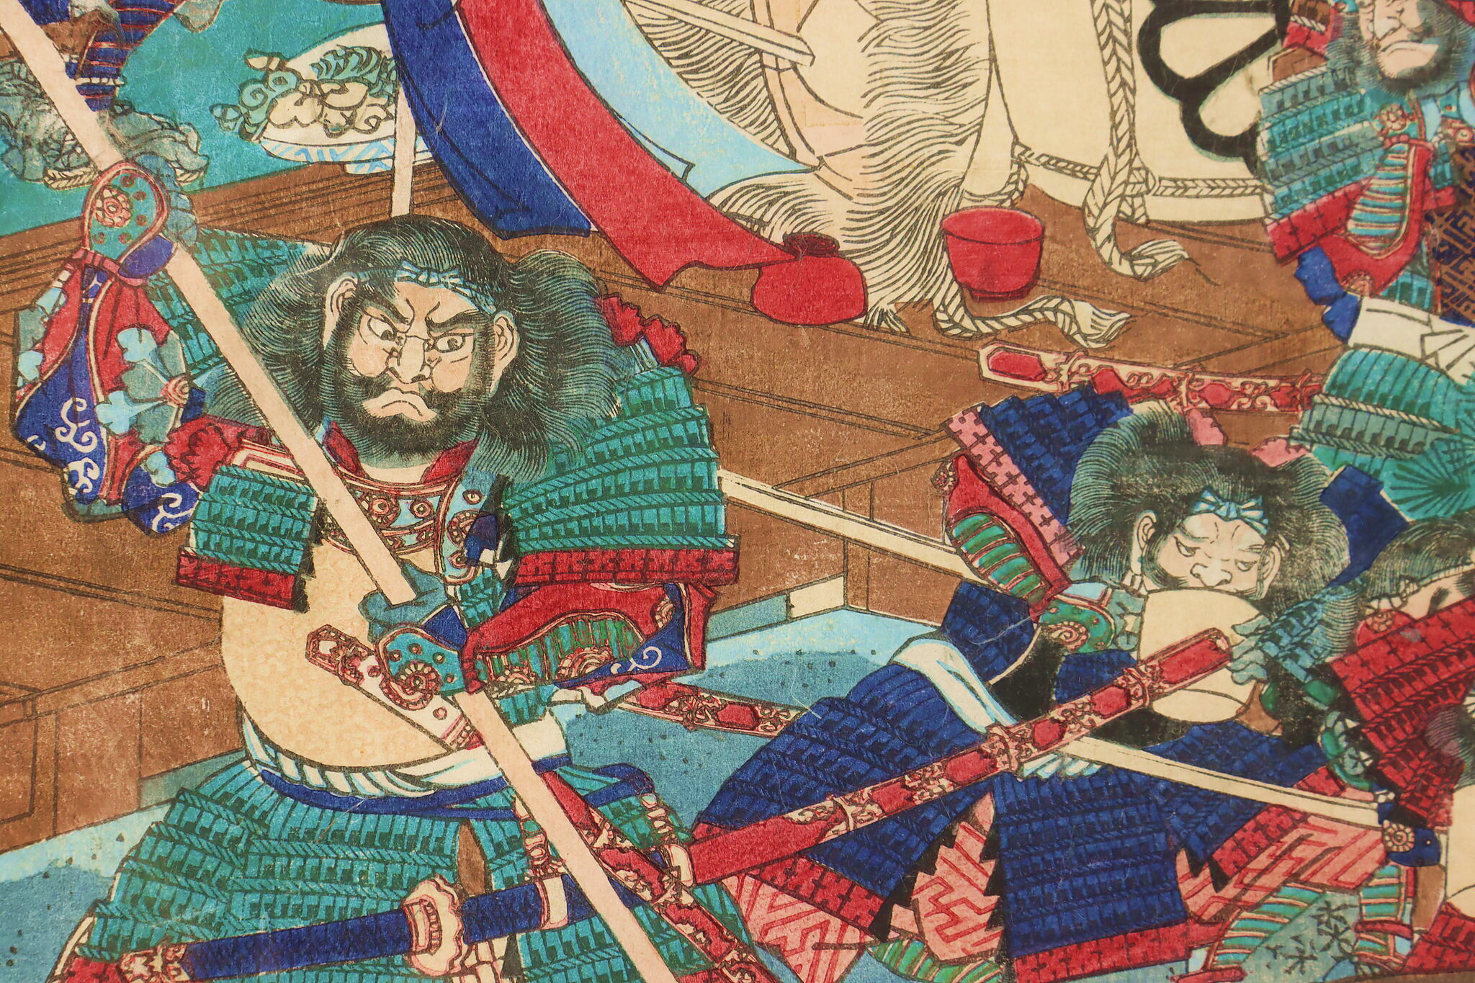
Pensando fora da caixa
Pensamos em um aplicativo e tablets para cada mesa
Só que percebemos o quão alto era o custo de cada coisa

Slide 4

PENSANDO ALEM DA CAIXA:
Uma solução proposta é a implementação de um cardápio digital vinculado a uma comanda(QR code). O cliente utilizará o cardápio digital para escolher os itens desejados, com informações sobre a comida e o preço de cada unidade. Após fazer o pedido, o sistema calculará o preço total e enviará a solicitação ao cozinheiro. Este terá um tempo determinado para preparar o pedido, que será disponibilizado no balcão para o cliente(se os clientes não tiverem um celular com QR code ser disponibilizado o link pelo site.)

Slide 5
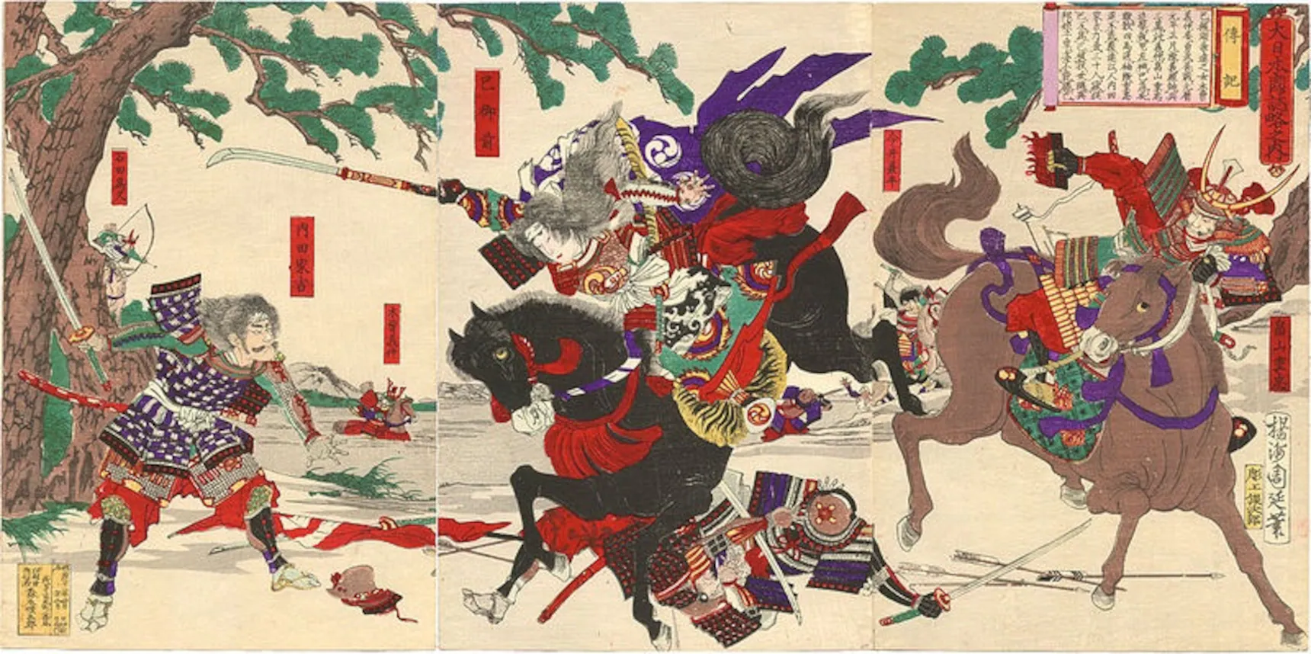
O clientes que quiser rodizio terão que selecionar no site a opção rodizio embaixo do cardápio e escolher o que gostaria que viesse no rodizio
Nosso site terá três idiomas português/inglês/japonês.

Slide 6

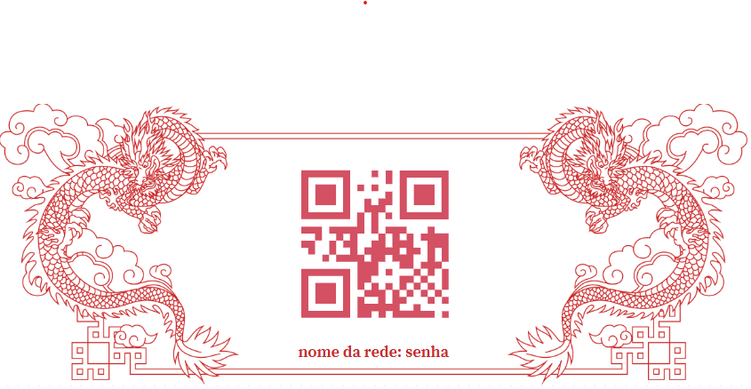

Slide 7
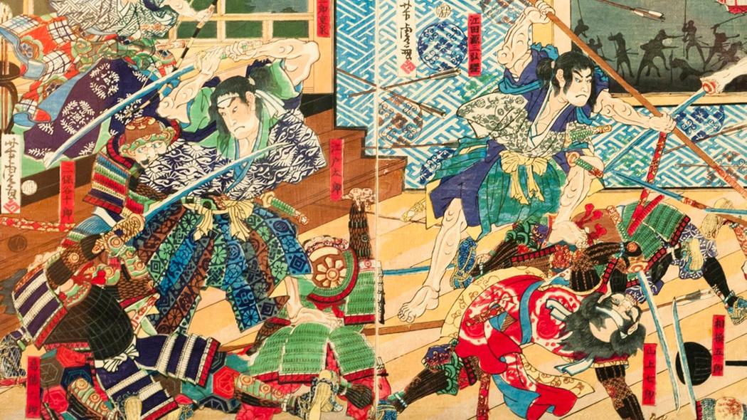
Valor televisões R$1.448,00 a
R$2.000​
Adesivo R$0,22 a
R$5,00(por mesa)
Fazer do site R$2.500 ​a R$3.000
Manutenção do site R$300​
Arte do cardápio R$80,00
Tradutor R$250,00

Slide 8

OBRIGADO A
TODOS

